Slide 1

립모션과 증강현실을 이용한
아동 미술 교육 보조 도구
Art Education Assistance Tool For Children Using Leap Motion and Augmented Reality System
지도교수 : 한경숙
2008154008 민영진
2011150012 김현진
2012152048 홍윤표
설계발표

Slide 2
목차
1
종합설계 개요
2
관련 연구 및 사례
3
시스템 수행 시나리오
4
시스템 구성도
5
시스템 모듈 상세 설계
6
개발 환경 및 개발 방법
7
데모 환경 설계
8
업무 분담
9
종합설계 수행일정
10
필요 기술 및 참고문헌

Slide 3
종합설계 개요
지난 발표에서의 지적사항
1. 도형 늘리기 필요
2. 완성도 높이기
지적 사항에 대한 답변
1. 도형을 기존에 네모만 있는 환경에서 구, 별 모양, 로봇모양 등 다양한 도형 및 그림을 추가할 것이다.
2. 개발 단계에서 기능을 중점으로 개발을 하느라 완성도가 떨어지는 프로그램을 만들었는데 UI와 IA(information architecter)를 더욱 신경 쓸 것이다.

Slide 4
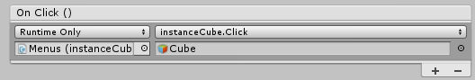
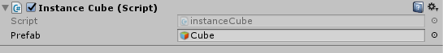
지적사항
도형 종류 늘리기
Prefab을 바꾸면 도형이 바뀌도록 동적으로 설계하였다.

Slide 5
종합설계 개요
연구 개발 배경
최근 우리나라의 교육열 가파른 증가, 사교육 증가
- 사교육 열풍 완화를 위한 정부의 공교육 질 강화 사업
연구 개발 목표
공교육의 활성화에 도움이 되는 아이디어
미술 교육을 활용하여 색다른 방식으로 교육
연구 개발 효과
우뇌 발달 : 그림을 그릴 때 시각적 정보를 처리하며 상상력이 증대
창의력 증진 : 그림이 아동의 창의성 있는 사고를 하도록 도움
집중력 향상 : 흥미로운 활동을 반복적으로 실행 함으로서 집중력 향상

Slide 6

관련 연구 및 사례
연구명 | 연령층 | 립모션 사용 여부 | AR 사용 여부 | 특징
뽀로로 스케치북 | 3~8세 |  |  | 캐릭터 성으로 아이들에게 친숙
Crayon Pang | 3~8세 |  |  | 색상 매핑 기능 탑재
손동작 인식을 통한 뇌 자극 프로그램 | 독거 노인 |  |  | 손동작이 뇌를 자극하여 치매를 예방
Leap Motion과 근전 계측연구 |  |  |  | 립모션과 AR의 합동연구, 비 제품화

Slide 7


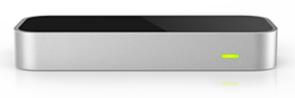

시스템 수행 시나리오
증강현실 화면
Leap Motion
AR camera
사용자

Slide 8
시스템 수행 시나리오
1. 좌표 인식을 통한 3D 그림
2. 3D 모델 따라 그리기
3. 좌표를 꼭지점 삼아서 만든 3D 도형
4. 색이 칠해지지 않은 모델 색상 매핑
5. 완성된 그림의 움직임 표현

Slide 9
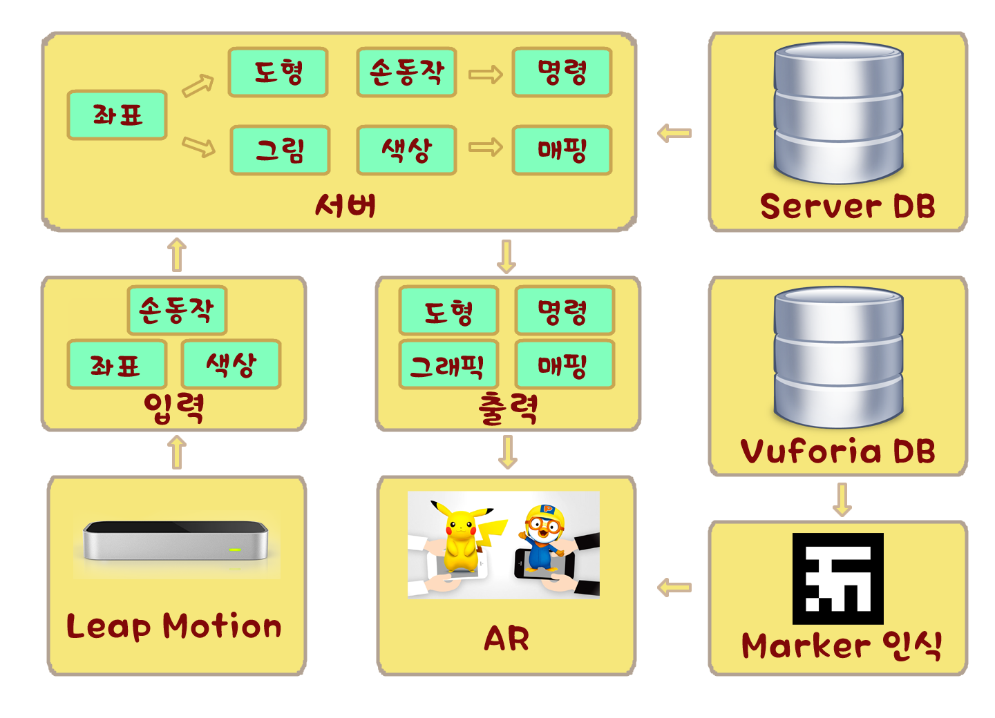
시스템 구성도

Slide 10
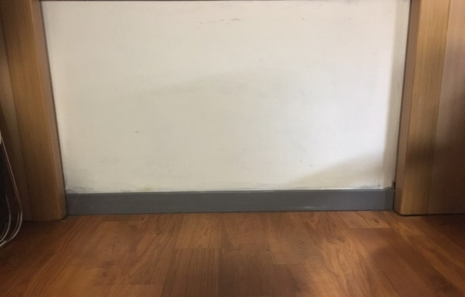
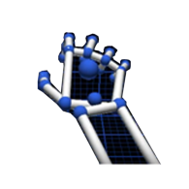
User Interface
메인 화면
1. 그림 그리기
2. 따라 그리기
3. 도형 만들기
4. 색칠하기
5. 움직이는 그림
6. 현재 작업중인 손
CONTENTS
1
2
3
그림 그리기
따라 그리기
도형 만들기
4
5
색칠하기
움직이는 그림
6

Slide 11

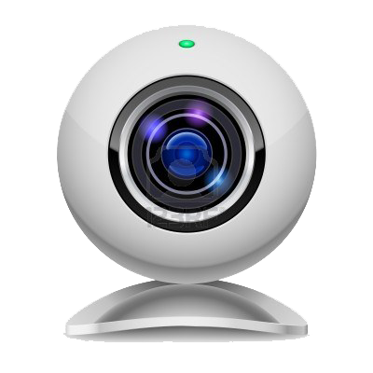
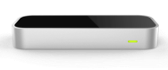
시스템 모듈 상세 설계
하드웨어 구성
Leap Motion
AR camera
Marker

Slide 12
개발 환경
Leap Motion
최소 시스템 사양 : Window7 ,8 intel core i3, i5, i7 processor 2GB RAM , USB 2.0 port, internet connection
- 소프트웨어 : Leap Motion / Airspace
AR vuforia
지원 운영체제 : Android , iOS & UWP
VuMark : 100+개 VuMark
Unity Personal
- 운영체제 : Windows 7 SP1 이상, 8, 10 Mac OS X 10.8 이상
GPU : DX9 (셰이더 모델 3.0), DX11 그래픽 카드

Slide 13
개발 방법
Leap Motion
립모션의 손가락 위치 추적 기능을 이용하여 그림 그리기
- 립모션의 모션인식 기능을 이용하여 명령어 표현
AR vuforia
Vuforia cloud를 이용한 Marker 저장
그린 그림을 AR 데이터로 가져와서 표현
Unity Personal
오브젝트(도형, 색상 등)의 생성, 복사, 변경 등을 이용
모션에 스크립트를 코딩하여 기능 구현
립모션과 증강현실의 연결 매개체

Slide 14
개발환경 (Git)
졸업작품 GitHub 주소
https://github.com/darolb/Team-PlayMeetJob
팀원 별 GitHub ID
김현진 : anytime1106
민영진 : YoungJinMIN
홍윤표 : darolb

Slide 15
개발 현황
개발 완료한 기능
그림 그리기, 지우기
색칠하기
도형 만들기
움직이기
개발할 기능
따라 그리기(완성 시 완성도 평가)
선 보정 기능
개발에서 제외할 기능
아직 없다

Slide 16
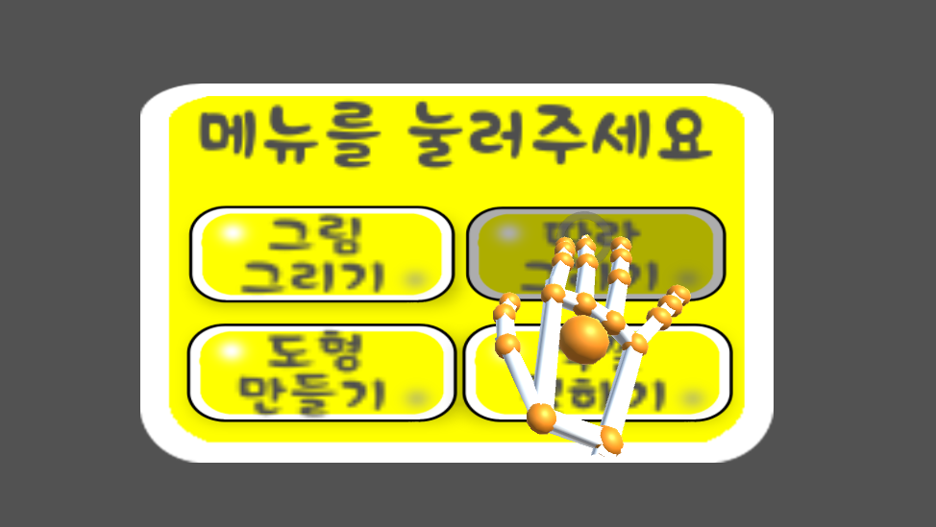
개발 현황
메인화면
원하는 기능을 선택하여 들어간다. 클릭은 립모션으로 해야한다.

Slide 17
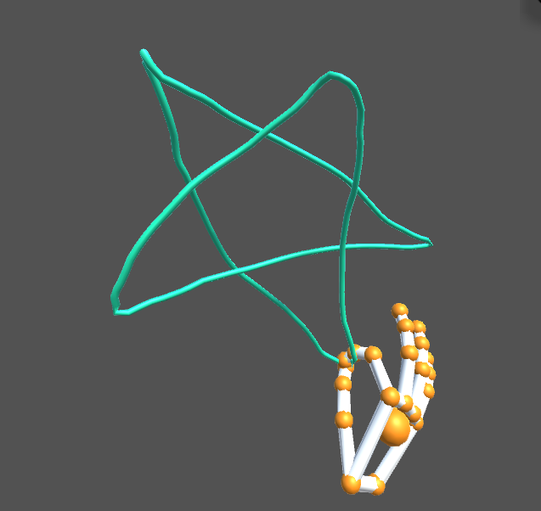
개발 현황
그림 그리기 및 지우기
엄지와 검지로 그림을 그리고, 엄지 척으로 그림을 지운다

Slide 18
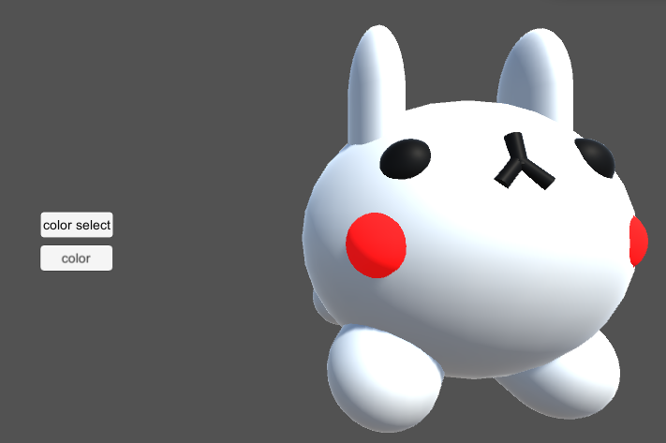
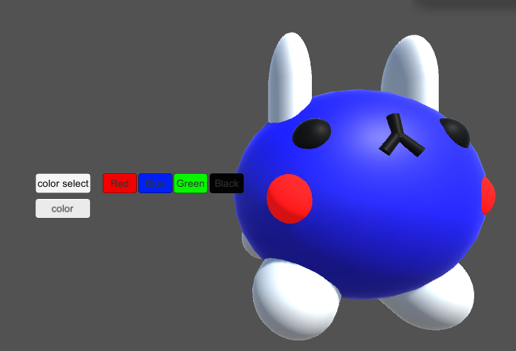
개발 현황
색칠하기
색상을 선택하고 부위를 칠하면 해당 부위의 색이 변하게 할 것이다

Slide 19
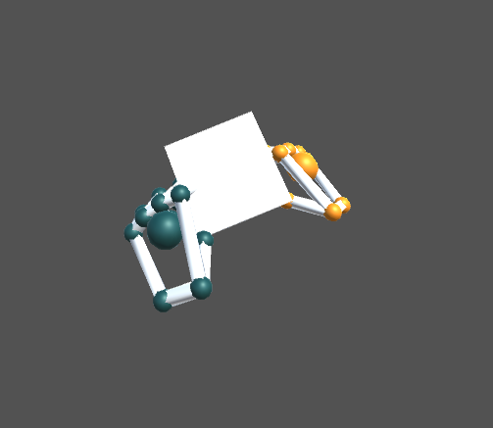
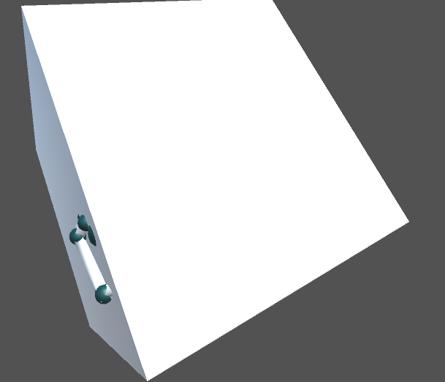
개발 현황
도형 만들기
지금은 네모 밖에 안 된다. 도형을 더 다양하게 만들 것이다

Slide 20
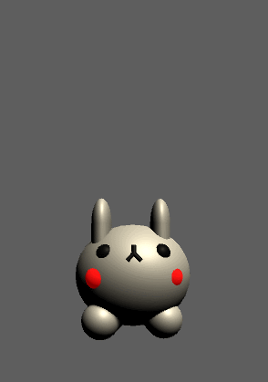
개발 현황
움직이기
그림을 전부 그리고 나면 움직이게 끔 된다.

Slide 21
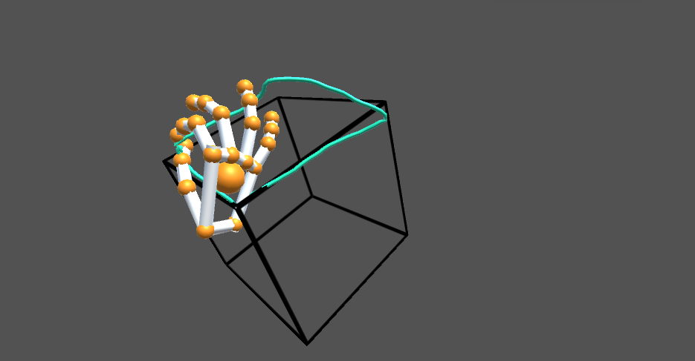
개발 현황
따라 그리기
주어진 그림과 내가 그린그림을 비교하여 정확도를 표시한다.

Slide 22
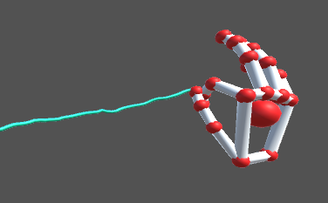
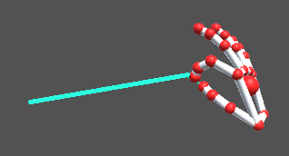
개발 현황
노이즈 보정
before
after

Slide 23


데모 환경 설계
X
Z
X
Z
Y
Y

Slide 24
업무 분담
 | 김현진 | 민영진 | 홍윤표
자료수집 | Leap Motion 사용법 및 기능 조사 | AR 뷰포리아 사용법 및 기능 조사 | 유니티 사용법 및 기능 조사
설계 및 구현 | 손동작을 좌표로 변환하여 서버로 전송하는 방법 설계 | 3D 모델을 가져와서 AR상에서 출력 | Leap Motion으로 받은 좌표를 3D모델링 구현
기타 | 팀장 및 일정 관리 | 문서 작성 및 재무 담당 | 버전 관리 및 PPT작성
테스트 | Leap Motion 인식률 테스트 AR 정밀도 테스트 통합 테스트 / 유지 보수

Slide 25
종합설계 수행 일정
항 목 | 추진사항 | 12월 | 1월 | 2월 | 3월 | 4월 | 5월 | 6월 | 7~10월
요구사항 정의 및 분석 | - 요구사항 정의 및 분석 - 요구사항 명세
시스템 설계 및 상세설계 | 시스템 설계 상세 설계
립모션 기능 구현 | 립모션 환경 구현 립모션과 유니티 연동 구현
유니티 기능 구현 | 유니티를 활용한 증강현실 기능 구현 립모션과 유니티 연동 구현
서버 구현 | - 서버 기능 구현
테스트 및 데모 | 유니티 환경 테스트 립모션 환경 테스트 서버를 연동한 전체 시스템 테스트
문서화 및 발표 | 제언서 발표 졸업작품 중간 보고서 작성 최종 발표

Slide 26
필요 기술 및 참고문헌
<홈페이지>
https://unity3d.com/kr - unity 공식 홈페이지
https://library.vuforia.com/all-articles - AR vuforia 개발자 홈페이지
https://www.leapmotion.com/ - Leap Motion 공식 홈페이지
https://www.leap-motion.kr/index.php/forum-dev
- Leap Motion 개발자 한국공식포럼
<논문>
채효현, <증강현실(AR) 컬러링을 통한 미술교육 제안>, 2015
http://www.vizyoshinaga.sakura.ne.jp/publication/
TAKASHI YOSHINAGA LeapMotion과 근전계측 연구

Slide 27
감사합니다

Slide 28
PPT Back Data
(제안서 자료)

Slide 29
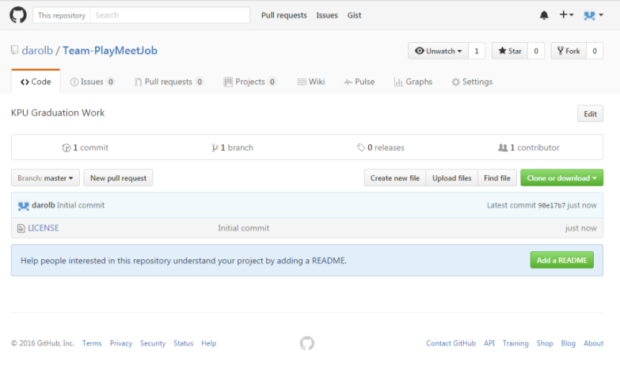
Git Hub 페이지

Slide 30
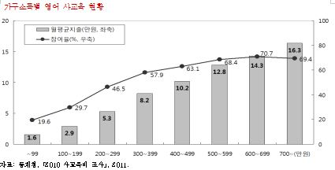
종합설계 개요(배경)
최근 우리나라의 교육열이 가파르게 증가하고 있음

Slide 31
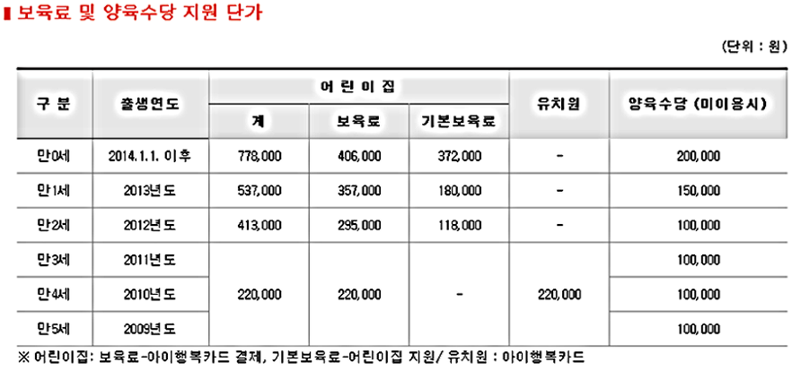
종합설계 개요(배경)
사교육 열풍 완화를 위해 정부가 무료 어린이집 정책 시행

Slide 32
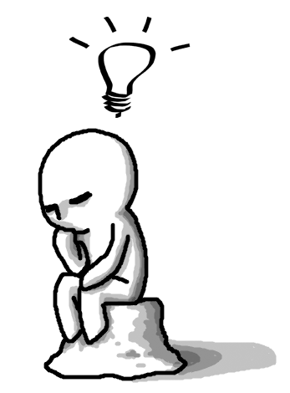
종합설계 개요(목표)
공교육의 활성화를 위한
아이디어 구상
아동의 미술 교육 때 활용하여 색다른 방식으로 교육

Slide 33
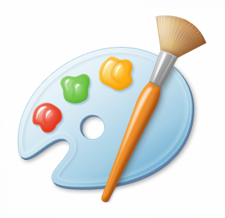
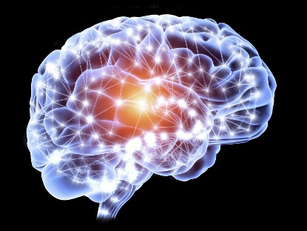
종합설계 개요(효과)
1) 우뇌 발달
그림을 그릴 때 시각적 정보를 처리하며 상상력에 도움
2) 창의력 증진
그리기가 아동의 창의성 있는 사고를 할 수 있게 도움
3) 집중력 향상
흥미로운 활동을 반복적으로 실행 함으로서 집중력 훈련

Slide 34

시스템 수행 시나리오
1. 좌표 인식을 통한 3D 그림

Slide 35
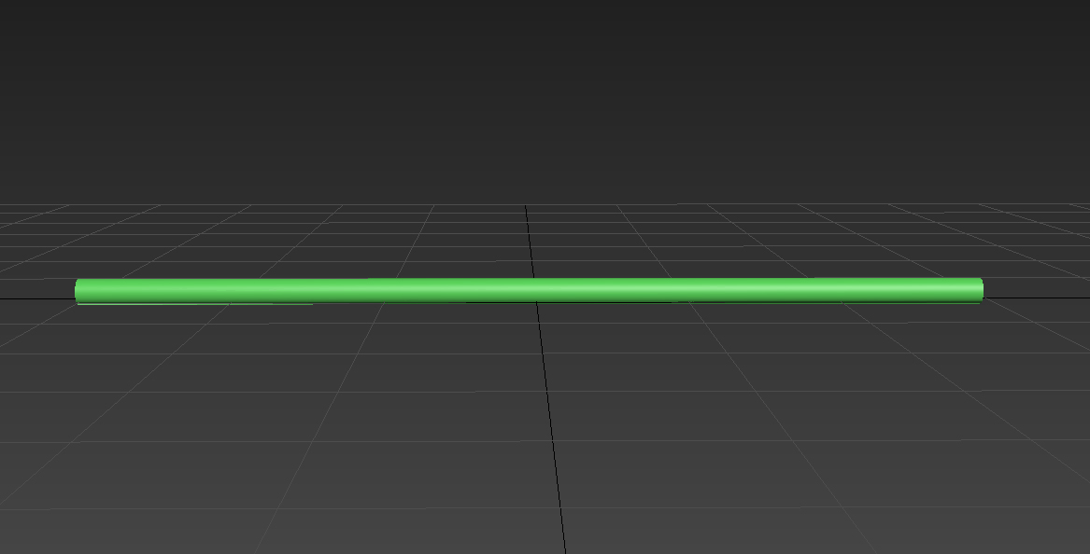
시스템 수행 시나리오
1. 좌표 인식을 통한 3D 그림

Slide 36
시스템 수행 시나리오
2. 3D 모델 따라 그리기

Slide 37
시스템 수행 시나리오
3. 좌표를 꼭지점 삼아서 만든 3D 도형

Slide 38
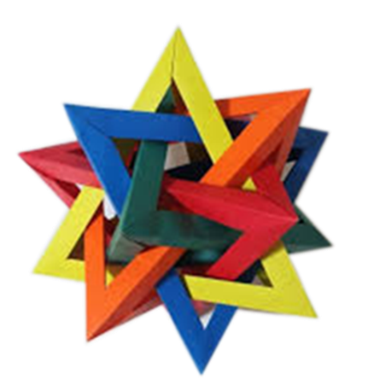


시스템 수행 시나리오
3. 좌표를 꼭지점 삼아서 만든 3D 도형

Slide 39
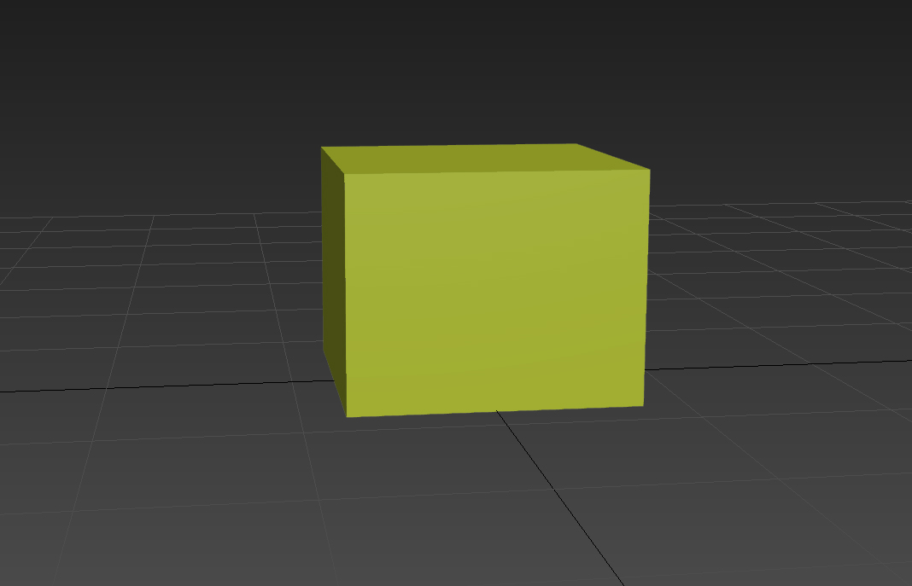
시스템 수행 시나리오
3. 좌표를 꼭지점 삼아서 만든 3D 도형

Slide 40

시스템 수행 시나리오
4. 색이 칠해지지 않은 모델 색상 매핑

Slide 41
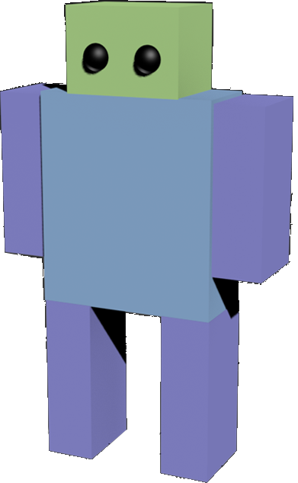
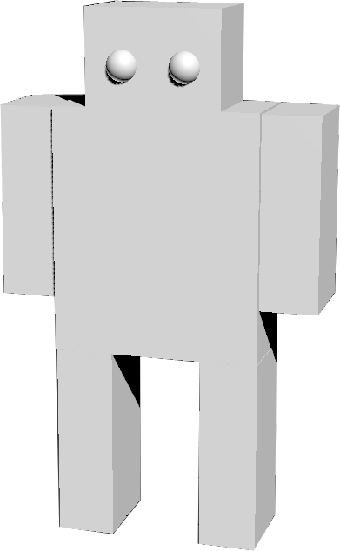
시스템 수행 시나리오
5. 완성된 그림이 움직임 표현

Slide 42
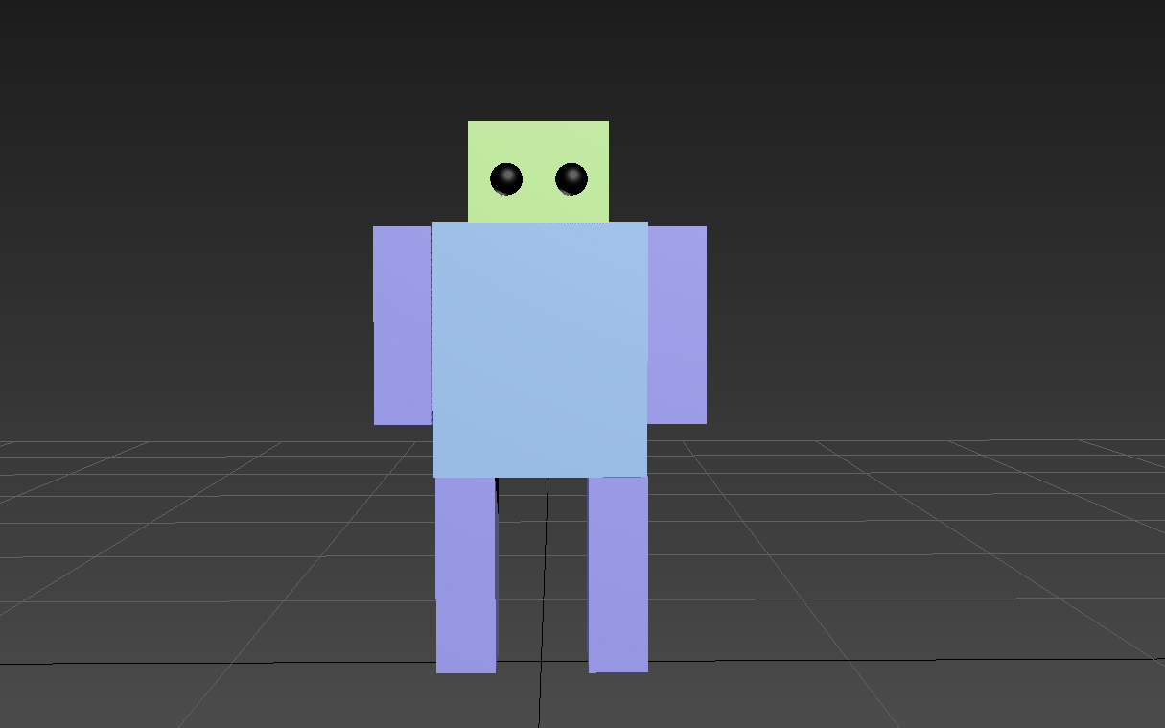
시스템 수행 시나리오
5. 완성된 그림이 움직임 표현

Slide 43
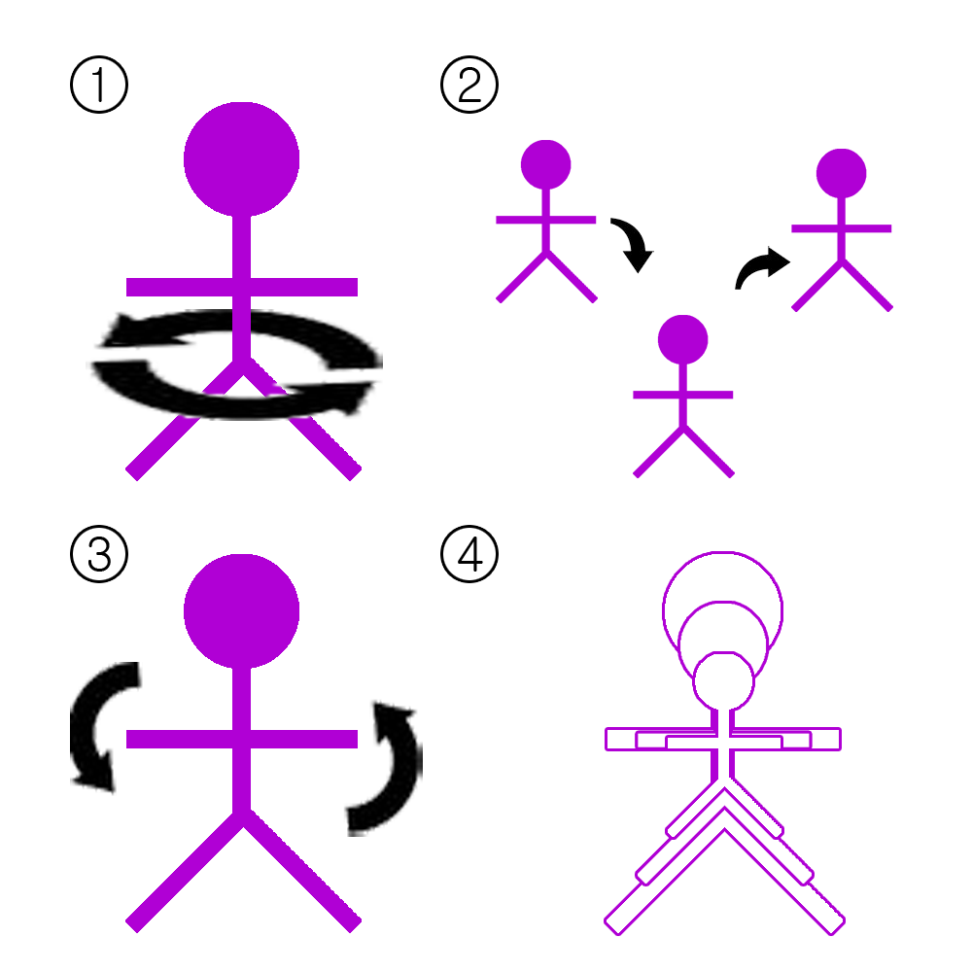
다양한 모션

Slide 44
개발 환경 및 방법
1. Leap Motion
케이블 | USB 2.0(micro USB 3.0 컨넥터)
최소 시스템 사양 | Window7 ,8 또는 Mac OS X 10.7 Lion, AMD Phemon, intel core i3, i5, i7 processor 2GB RAM, USB 2.0 port, internet connection
소프트웨어 | Leap Motion / Airspace
- Leap Motion을 이용한 모션 인식

Slide 45
개발 환경 및 방법
2. AR vuforia
지원 운영체제 | Android , iOS & UWP
발전 단계 | 클라우드 인지 서비스 10000이상 recos per month 100,000이상 Images
VuMark | 100+ VuMark
Advanced | Cloud Recognition Web API VuMark Generation API Advanced Camera API
운용 가능 HW | Phones, Tablets & Eyewear
- Vuforia를 이용하여 Marker 인식
- 서버에서 불러온 3D 모델 출력

Slide 46
개발 환경 및 방법
3. Unity Personal
운영체제 | Windows 7 SP1 이상, 8, 10 Mac OS X 10.8 이상
GPU | DX9 (셰이더 모델 3.0) 또는 기능 수준 9.3을 지원하는 DX11 그래픽 카드
안드로이드 개발환경 | Android SDK 및 Java Development Kit(JDK)
- 유니티를 이용하여 시스템 전반적인 설계

Slide 47
PPT Back Data
(설계 자료)

Slide 48
User Interface
IA(Information Architecture)
메인화면
그림 그리기
따라 그리기
도형 만들기
색칠하기
움직이는
그림

Slide 49
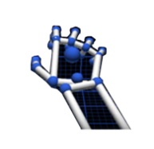



User Interface
그림 그리기
메인 화면
따라 그리기
그림 그리기
메뉴
따라 그리기
메뉴
CONTENTS
그림 그리기
따라 그리기
도형 만들기
색칠하기
움직이는 그림
그림 선택
도형 만들기
색칠하기
움직이는 그림
도형 만들기
메뉴
색칠 하기
메뉴
움직이는 그림
메뉴
도형 선택
그림 선택
그림 선택

Slide 50
User Interface
메인 화면
1. 그림 그리기
2. 따라 그리기
3. 도형 만들기
4. 색칠하기
5. 움직이는 그림
6. 현재 작업중인 손
CONTENTS
1
2
3
그림 그리기
따라 그리기
도형 만들기
4
5
색칠하기
움직이는 그림
6

Slide 51
User Interface
1. 그림 그리기
그림 그리기
1
2
메뉴
① 현재화면
② 메뉴
-그림 그리기
-따라 그리기
-도형 만들기
-색칠하기
-움직이는 그림
③ 현재 그린그림
④ 현재 작업중인 손
⑤ 색상 선택
3
4
⑤

Slide 52
User Interface
2. 따라 그리기
따라 그리기
1
2
메뉴
① 현재화면
② 메뉴
-그림 그리기
-따라 그리기
-도형 만들기
-색칠하기
-움직이는 그림
③ 현재 선택한 그림
④ 현재 그린 그림
⑤ 그림 선택
⑥ 현재 작업중인 손
⑦ 색상 선택
3
③
4
④
6
7
그림 선택
3
⑤

Slide 53
User Interface
3. 도형 만들기
2
도형 만들기
1
메뉴
① 현재화면
② 메뉴
-그림 그리기
-따라 그리기
-도형 만들기
-색칠하기
-움직이는 그림
③ 현재 선택한 도형
④ 현재 작업중인 손
⑤ 도형 선택
⑥ 색상 선택
4
3
4
5
도형 선택
6

Slide 54
User Interface
4. 색칠하기
색칠 하기
1
2
메뉴
① 현재화면
② 메뉴
-그림 그리기
-따라 그리기
-도형 만들기
-색칠하기
-움직이는 그림
③ 현재 선택한 그림
④ 현재 작업중인 손
⑤ 그림 선택
⑥ 색상 선택
3
4
그림 선택
5
6

Slide 55
User Interface
5. 움직이는 그림
①
②
① 현재화면
② 메뉴
-그림 그리기
-따라 그리기
-도형 만들기
-색칠하기
-움직이는 그림
③ 현재 선택한 그림
④ 현재 작업중인 손
⑤ 그림 선택
⑥ 색상 선택
움직이는 그림
1
2
메뉴
3
③
④
그림 선택
⑤
4
5
⑥
6

Slide 56
User Interface
사용 함수
Public Functions
float distanceOfTipToElement(Transform UIElement, int whichHand, int whichFinger)
- 검지손가락 끝의 지정된 위치 값
float distanceOfTipToPointer(int whichPointer, int whichHand, int whichFinger)
- 검지손가락 끝의 포인터 값
bool getTouchingMode()
- 손가락이 터치하는지 여부를 판단해서 반환 하는 함수
bool isTriggeringInteraction(int whichPointer, int whichHand, int whichFinger)
- 클릭이 되면 True를 반환하는 bool 함수
void lerpPointerColor(int whichPointer, Color color, float lerpalpha)
- 지정된 색상으로 커서의 색상을 변경하는 함수

Slide 57
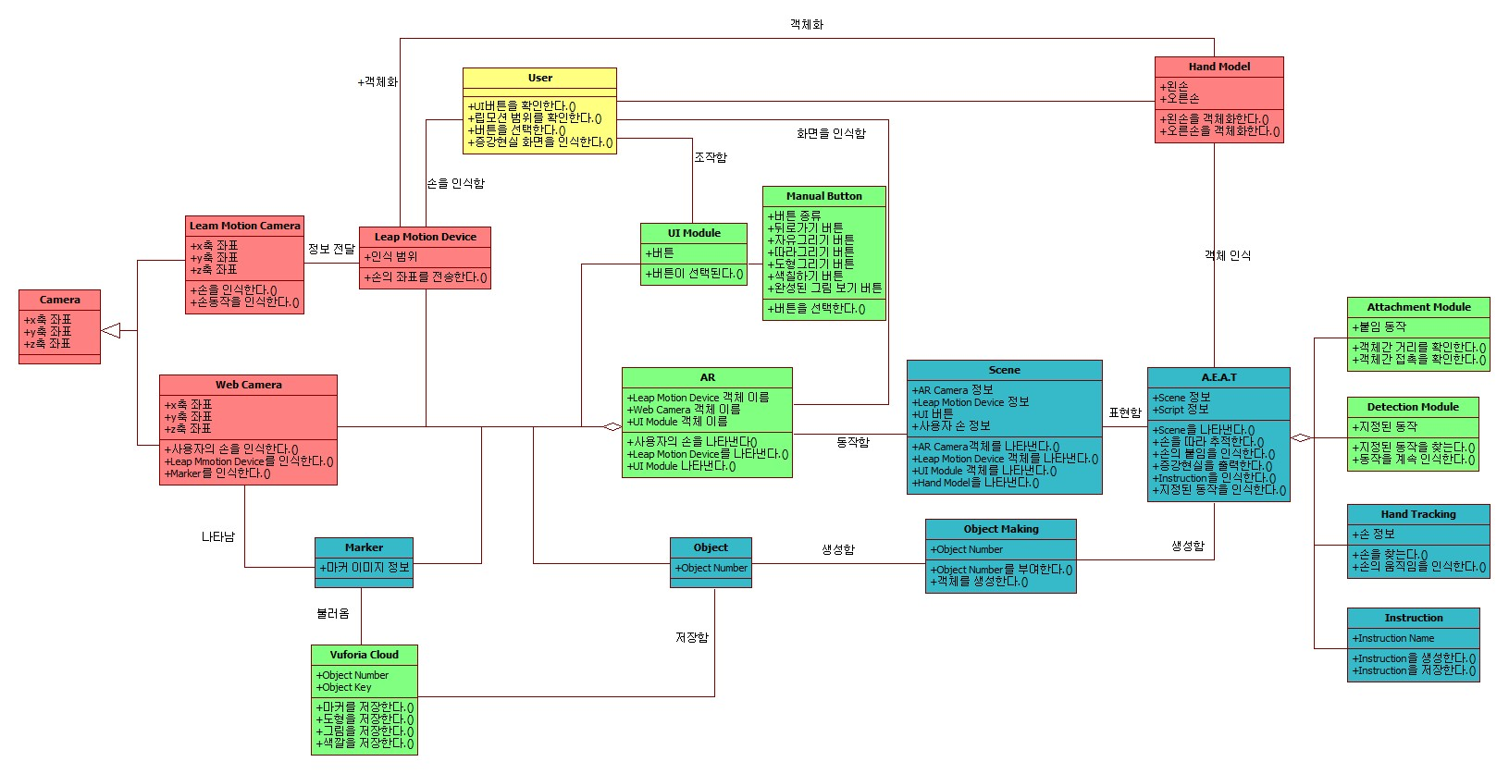
시스템 모듈 상세 설계
Class Diagram

Slide 58
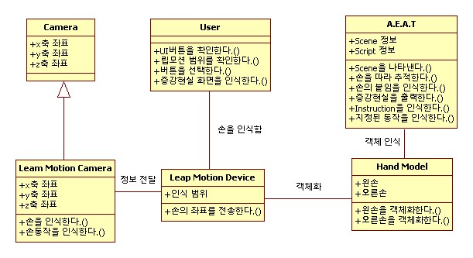
시스템 모듈 상세 설계
Class (leap motion)

Slide 59
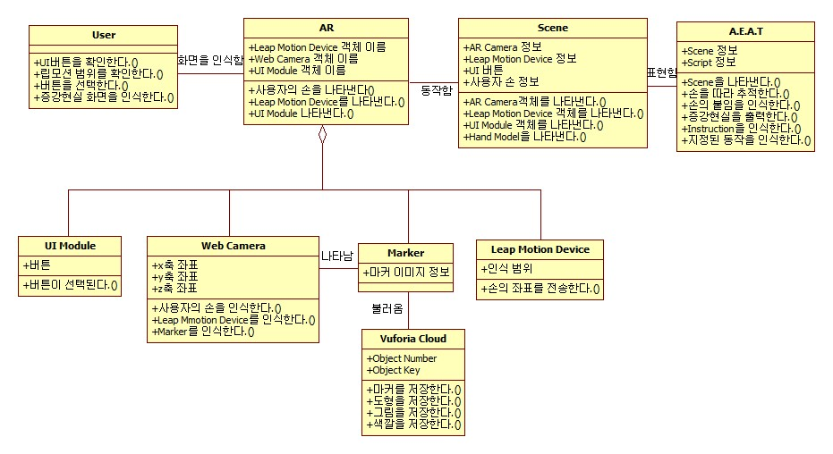
시스템 모듈 상세 설계
Class (AR)

Slide 60
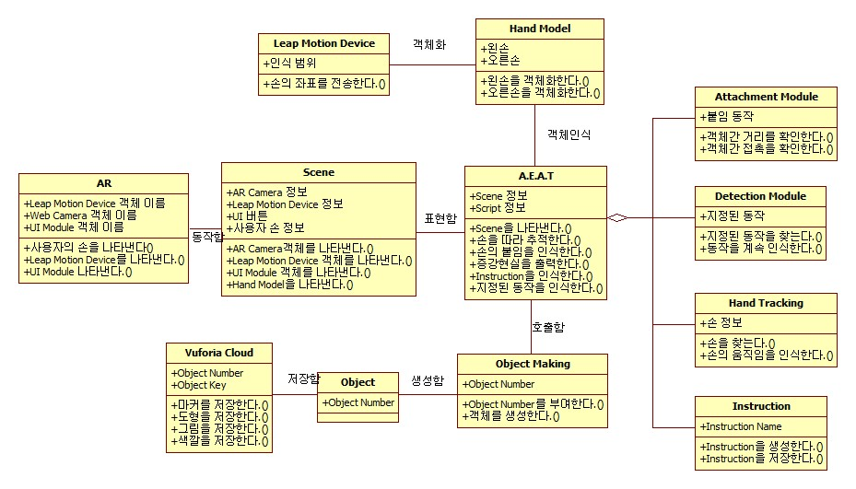
시스템 모듈 상세 설계
Class (AEAT System)

Slide 61
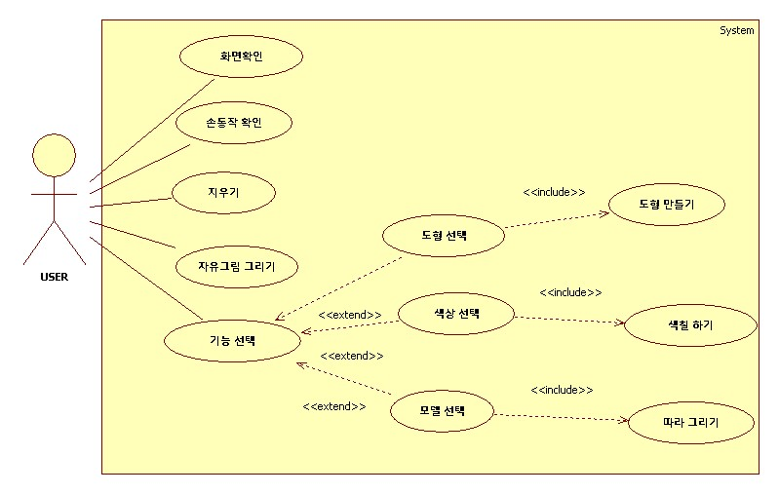
시스템 모듈 상세 설계
Use – case

Slide 62
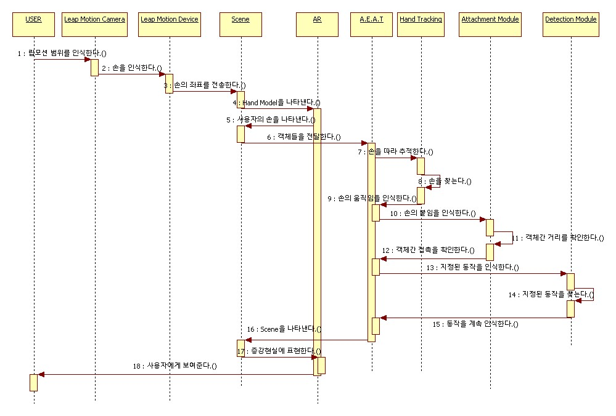
시스템 모듈 상세 설계
Sequence Diagram

Slide 63
시스템 모듈 상세 설계
사용 Method
구현 기능 | 함수 이름
1. 3D 그림 그리기 | PinchDetector.OnActivate() PinchDetector.OnDeactivate()
2. 따라 그리기 | 1과 동일
3. 3D 도형 생성 | Object.Instantiate
4. 색상 매핑 | Controller.EnableGesture Material.color (변경할 멤버변수)
5. 완성 애니메이션 | transform.Translate(speed, 0, 0);

Slide 64
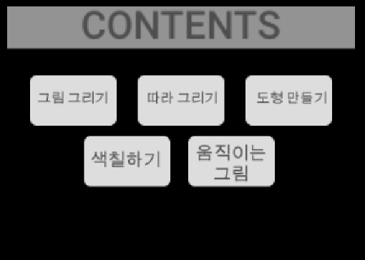
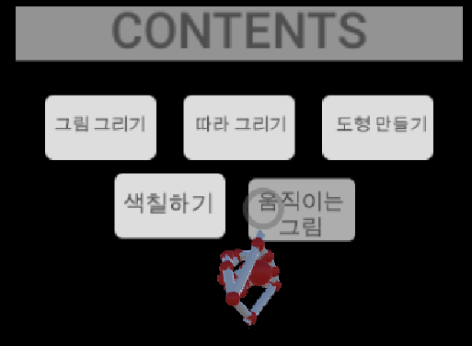
시스템 모듈 상세 설계
UI 선택 화면
버튼을 누르면 다음 화면으로
메뉴 선택
TOUCH!

Slide 65
시스템 모듈 상세 설계
Method 설명
기능 | UI버튼을 누르면 해당 Scene으로 이동
데이터 | 넘어가고자 하는 Scene의 index
고려사항 | - 정확하게 원하는 Scene으로 이동해야 함 - 이동하는데 걸리는 시간
함수1 | button.Click() – 버튼 클릭을 인식하는 method 버튼 클릭 시 일어나는 일을 재정의 해서 사용
함수2 | SceneManager.LoadScene (int index) -버튼을 누를 시 해당 index를 가지고 있는 Scene으로 이동

Slide 66
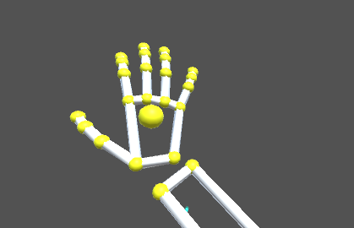
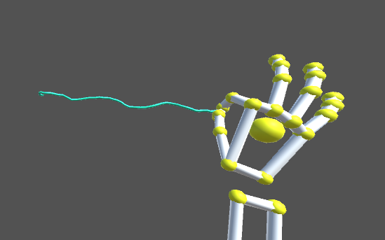
시스템 모듈 상세 설계
그림 그리기
손가락이 만나면 작동!
그리기 전
그리기 후

Slide 67
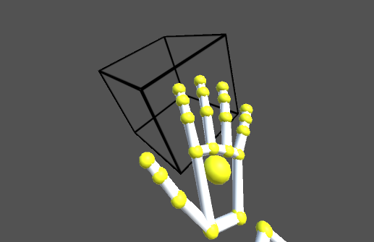
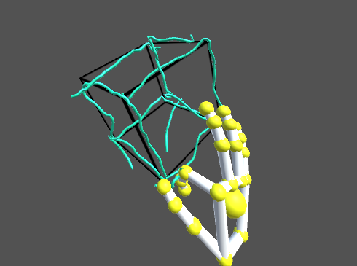
시스템 모듈 상세 설계
따라 그리기
Shader를 이용해 만든 도형
그리기 전
그리기 후

Slide 68
시스템 모듈 상세 설계
Method 설명
기능 | 손짓을 모으면 그림을 그림
데이터 | 손이 붙었는지 여부 붙었을 경우 나오는 Line Object
고려사항 | - 립모션의 인식률과 정확도 - Line Object의 색상과 형태
함수1 | PinchDetector.OnActivate(bool doTrasition) - 손이 붙었는지 여부를 확인하는 함수 붙었을 경우 자식 객체를 활성화
함수2 | PinchDetector.OnDeactivate(bool doTrasition) -손이 떨어졌는지 여부를 확인하는 함수 떨어질 경우 자식 객체를 삭제

Slide 69
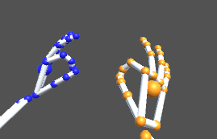
시스템 모듈 상세 설계
도형 만들기
꼭지점에 맞춰 도형 생성!
그리기 전
그리기 후

Slide 70
시스템 모듈 상세 설계
Method 설명
기능 | 꼭지점에 맞추어 도형 생성
데이터 | 만들어질 도형 데이터 양손의 꼭지점 좌표
고려사항 | 립모션의 인식률과 정확도 도형의 종류와 복잡도
함수1 | PinchDetector.OnActivate(bool doTrasition) - 손이 붙었는지 여부를 확인하는 함수
함수2 | int makeFigure( int figurelist[] ) - 원하는 도형을 만들고 크기를 조절하는 함수

Slide 71
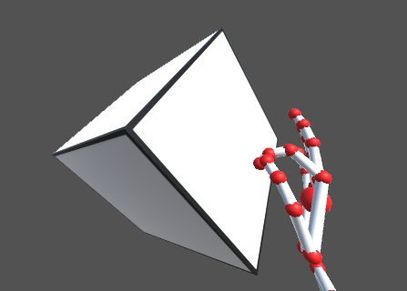
시스템 모듈 상세 설계
색상 매핑
손짓으로 간단하게 색칠!
그리기 전
그리기 후

Slide 72
시스템 모듈 상세 설계
Method 설명
기능 | 색칠 한 부분 매핑
데이터 | 색상 번호(RGB) 데이터 색상 Percentage 데이터
고려사항 | 몇 퍼센트 에서 색상이 변하는지 여부 색상의 종류와 개수
함수1 | Material.color (int RGB) - 색상을 변경하는 스크립트
함수2 | int coloring( int percentage, int colorNumber ) - 일정 부분 이상 색칠이 진행되면 객체의 단면을 변환

Slide 73
시스템 모듈 상세 설계
완성 애니메이션
완성 시 특정 애니메이션 실행

Slide 74
시스템 모듈 상세 설계
Method 설명
기능 | 매핑 완료 시 애니메이션 실행
데이터 | 애니메이션 동작 데이터
고려사항 | 애니메이션 동작의 종류 아이들이 관심 있어 할만한지 여부
함수1 | transform.Translate(float x, float y, float z, Space relativeTo); - 움직임을 표현 할 좌표공간을 바꾸는 함수
함수2 | int dancingObject( String movelist[], int objectlist[] ) - 객체가 움직이게 하는 함수

Slide 75
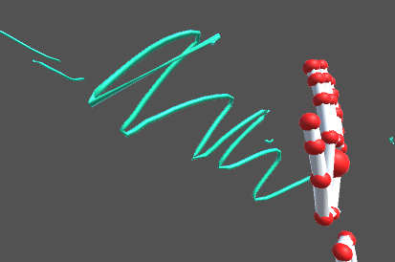
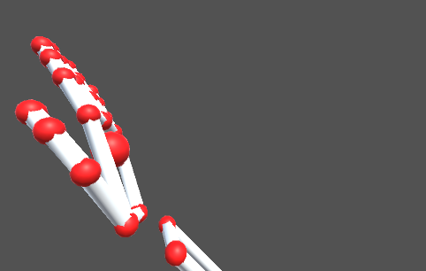
시스템 모듈 상세 설계
지우는 제스쳐
우에서 좌로 쓸면 삭제!
그리기 전
그리기 후

Slide 76
시스템 모듈 상세 설계
Method 설명
기능 | 제스처를 통한 오브젝트 삭제
데이터 | 제스처 데이터
고려사항 | 실수로 지워지지 않게 끔 하는 것이 중요 제스처를 인식하게 하는 것이 중요
함수1 | controller.enableGesture(Leap::Gesture::TYPE_CIRCLE) - 미리 저장된 제스처와 비교하는 함수
함수2 | Destroy(ScriptRef : Object.Destroy.html)) - 오브젝트를 삭제하는 함수

